Slide 1
Stockholmsenkäten 2016
Notes:
Årets undersökning
Svarsfrekvensen i Nacka var 83 procent
23 kommuner i Stockholms län (inklusive Stockholms stad)

Slide 2
Stockholmsenkäten 2016 – vad har ungdomarna svarat?
Marie Haesert
2016-11-08

Slide 3
Notes:
kartlägga drogvanor, brott, skolk och mobbning
Hur förändras olika normbrytande beteenden över tid?
Skoldata, kommundelarna
Mobilisera elever, skolan och föräldrar i det förebyggande arbetet
Många frågor att besvara
Besvaras anonymt under lektionstid
Genomfördes våren 2016
Svarsfrekvensen i Nacka var 83 procent
23 kommuner i Stockholms län (inklusive Stockholms stad)

Slide 4
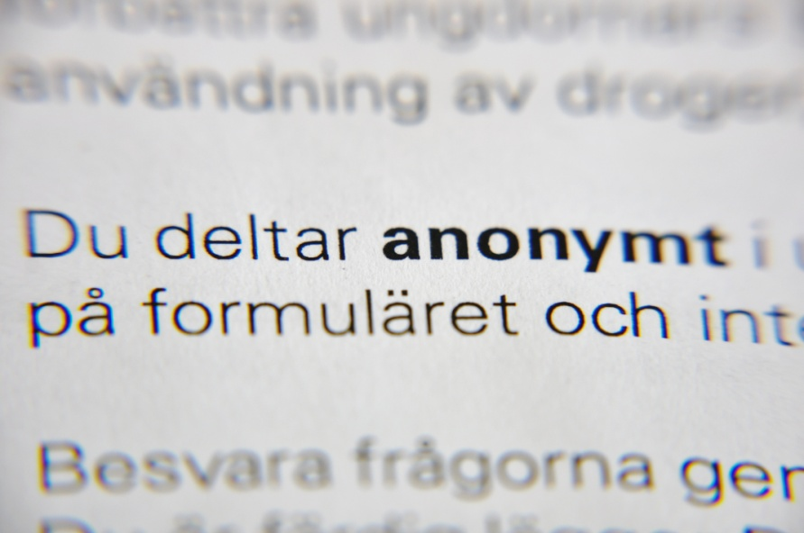
Syfte med enkäten
Genomförande
Kartlägga drogvanor, brott, skolk och mobbning
Hur förändras olika normbrytande beteenden över tid?
Lokala data
Mobilisera elever, skolan och föräldrar i det förebyggande arbetet
Många frågor att besvara
Besvaras anonymt under lektionstid
Genomfördes våren 2016
Svarsfrekvensen i Nacka var 83 procent
23 kommuner i Stockholms län (inklusive Stockholms stad)

Slide 5
Tobaksbruk bland elever i årskurs 9 och år 2 gymnasiet
Andelen rökande ungdomar har minskat något
Minskad andel som snusar
Notes:
Vanligaste drogen är alkohol, sedan tobak och det vanligaste narkotikapreparatet är cannabis
Även om vi ser att rökningen minskar är det ändå mellan 10-15 procent i nian och var tredje på gymnasiet som röker.
I nian som länssnitt, högre än länssnitt på gymn.
Drygt 9 respektive 14 procent pojkar och flickor i nian. Fler flickor, pojkar kommer ikapp ju äldre de blir. På gymnasiet är det närmare mer än var tredje som röker.
En lägre andel som snusar, fler pojkar än flickor som snusar. Ökad benägenhet att börja röka om man snusar.
I nian 24 procent pojkar och 8 procent flickor som röker och eller snusar som får detta för sina föräldrar – på gymn 24 respektive 11 procent.
Använder dagligt rökande eller ibland då det bland de unga är större risk att bli beroende om de röker ibland jmf med hur det är för vuxna.

Slide 6
Andel elever (%) som röker dagligen eller ibland

Slide 7
Elever i nian som röker dagligen eller ibland

Slide 8
Elever på gymnasiet som röker dagligen eller ibland

Slide 9
Andel elever (%) som snusar dagligen eller ibland

Slide 10
Elever i nian som röker och/eller snusar dagligen eller ibland
Notes:
24 procent av pojkarna och 8 procent av flickorna får röka och eller snusa för sina föräldrar

Slide 11
Elever på gymnasiet som röker och/eller snusar dagligen eller ibland
Notes:
54 procent av pojkarna och 38 procent av flickorna får röka och eller snusa för sina föräldrar

Slide 12
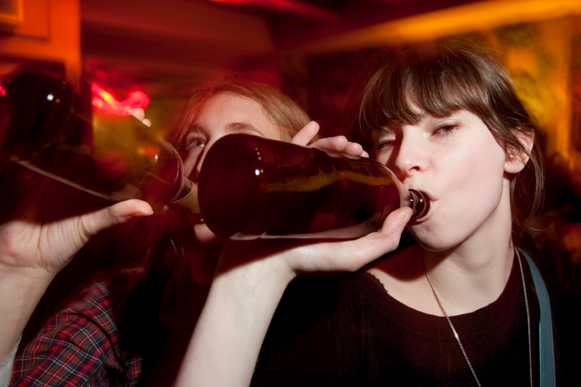
Alkoholkonsumtion

Slide 13
Andel elever (%) som inte dricker alkohol
Notes:
Även om vi ser en ökning av andelen unga som inte dricker alkohol så har vi fortsatt fler som dricker jmf med siffror i länet. Det är fler pojkar som väljer att inte dricka alkohol.
Länet 65 procent pojkar och 58 procent flickor som inte dricker.
På gymnasiet är det i Nacka 25 procent pojkar och 20 procent flickor som inte dricker. Länet 33 procent pojkar och 28 procent flickor.
I nian
Saltis -ökat främst bland pojkar
Älta - minskat bland pojkar det vill säga fler som dricker, ökat flickor
Sickla - ökat bland båda
På gymnasiet – lägst andel i Saltis det vill säga det är flest i saltis som dricker

Slide 14
Elever i nian som inte dricker alkohol

Slide 15
Elever i nian som inte dricker alkohol

Slide 16
Andel elever (%) som storkonsumerar alkohol minst 1 gång i månaden
Notes:
Tendens till att det är en ökning bland flickorna men svårt att dra några slutsatser än.
Både bland de yngre och äldre dricker man först och främst hemma hos någon annan – hemmafester, sedan hemma hos sig själv
I nian
Boo - ökat i båda
Saltis - minskat ngt pojkar, oförändrat flickor
Sickla - minskat pojkar
Älta – minskat båda
På gymnasiet
Flest i Saltis

Slide 17
Elever i nian som storkonsumerar alkohol en gång i månaden eller oftare

Slide 18
Elever på gymnasiet som storkonsumerar alkohol en gång i månaden eller oftare

Slide 19
Elever som känt sig berusade under den senaste 4-veckorsperioden
Årskurs 9, år 2016

Slide 20
Elever som känt sig berusade under den senaste 4-veckorsperioden
Årskurs 2 gymnasiet, år 2016

Slide 21
Var befann du dig då du senast drack alkohol? (av de som dricker alkohol och är under 18 år)

Slide 22
Var befann du dig då du senast drack alkohol? (av de som dricker alkohol och är under 18 år)

Slide 23
Notes:
Här har det minskat sedan 2008 – men fortsatt många som får alkohol av sina föräldrar. senaste mätningen gått upp för flickor i nian och pojkar gymnasiet. Bland elever i nian får runt var tredje alkohol från sina föräldrar och vid senaste mätningen är det ngt mer flickor. Intressant med tanke på att det är en högre andel flickor som dricker. Vad beror det på? Är föräldrar mer oroliga för sönerna? Drygt hälften av de som dricker på gymnasiet får alkohol av sina föräldrar
En förhållandevis stor andel får alkohol från syskon, kamrater och kamraters syskon. Vad kan vi göra för att nå den här gruppen unga vuxna?
Studien från CAN! 64 procent avstå från att dricka. Minskad langning från närstående skulle därmed få direkt effekt på ungas drickande.
I nian är det 56 procent flickor och 43 procent pojkar som har druckit hemma eller hos någon annan, högst i länet – hemmafester?
På gymnasiet runt 60 procent

Slide 24
Andel elever (%) som får smaka alkohol av sina föräldrar
Notes:
Här har det minskat sedan 2008 – men fortsatt många som får alkohol av sina föräldrar. senaste mätningen gått upp för flickor i nian och pojkar gymnasiet
I nian är det 56 procent flickor och 43 procent pojkar som har druckit hemma eller hos någon annan, högst i länet – hemmafester?
På gymnasiet runt 60 procent
Studien från CAN! 64 procent avstå från att dricka. Minskad langning från närstående skulle därmed få direkt effekt på ungas drickande.
En förhållandevis stor andel får alkohol från syskon, kamrater och kamraters syskon. Vad kan vi göra för att nå den här gruppen unga vuxna?
2014 – runt 6-7 procent av eleverna i årskurs 9 tycker att någon dricker för mycket i familjen. Ca 5 procent av eleverna i årskurs 2 tycker att någon i familjen dricker för mycket, marginell ökning. Överlag mer flickor än pojkar som tycker någon i familjen dricker för mycket.

Slide 25
Hur får du vanligen tag på alkohol? (av de som dricker alkohol och är under 18 år)

Slide 26
Hur får du vanligen tag på alkohol? (av de som dricker alkohol och är under 18 år)

Slide 27
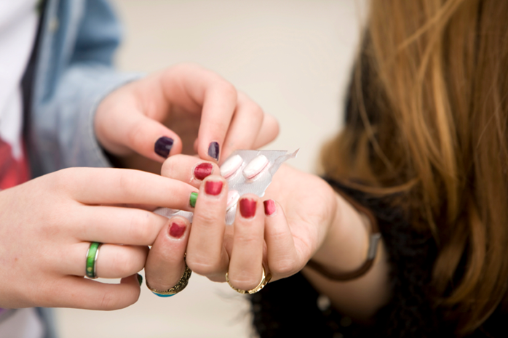
Narkotika

Slide 28
Andel elever (%) som använt narkotika någon gång
Notes:
På gymnasiet varit stor skillnad mellan könen, minskat vid senaste undersökningen
I nian är det mer lika, något fler pojkar
Mer regelbundet bruk är det 4 procent pojkar och 2 procent flickor - nian
Mer regelbundet bruk är det 12 procent pojkar och 9 procent flickor - gymnasiet
I nian
Boo - marginell ökning pojkar
Saltis - minskat flickor. Marginell ökning pojkar
Sickla - minskat
Älta – kraftig minskning
På gymnasiet
Flest på Sicklaön

Slide 29
Elever som någon gång använt narkotika
Årskurs 9, år 2016
Notes:
Här ligger Nacka högt

Slide 30
Elever som någon gång använt narkotika
Årskurs 2 gymnasiet, år 2016
Notes:
Även här en bit över länssnitt

Slide 31
Andel elever (%) som använt narkotika minst 1 gång under de senaste 4 veckorna
Notes:
Här börjar flickorna komma ikapp på gymnasiet

Slide 32
Elever som någon gång använt narkotika under den senaste 4- veckorsperioden (bland samtliga)
Årskurs 9, år 2016

Slide 33
Elever som någon gång använt narkotika under den senaste 4- veckorsperioden (bland samtliga)
Årskurs 2 gymnasiet, år 2016

Slide 34
Andel elever (%) som någon gång haft möjlighet att pröva narkotika
Notes:
I stort oförändrat
God tillgång på narkotika för de unga – fortsätta stärka denna grupp

Slide 35
Elever som någon gång haft en möjlighet att prova narkotika (av dem som inte använt narkotika)
Årskurs 9, år 2016

Slide 36
Elever som någon gång haft en möjlighet att prova narkotika (av dem som inte använt narkotika)
Årskurs 2 gymnasiet, år 2016

Slide 37
Hur stor risk tror du det är att människor skadar sig själva om de provar marijuana eller hasch 1–2 gånger, årskurs 9.
Notes:
Hur stor risk tror du det är att människor skadar sig själva, fysiskt eller på annat sätt, om de provar marijuana eller hasch 1–2 gånger. Procentuell fördelning efter kön. Årskurs 2. 2007–2013.

Slide 38
Hur stor risk tror du det är att människor skadar sig själva om de provar marijuana eller hasch 1–2 gånger, årskurs 2 gymnasiet
Notes:
Hur stor risk tror du det är att människor skadar sig själva, fysiskt eller på annat sätt, om de provar marijuana eller hasch 1–2 gånger. Procentuell fördelning efter kön. Årskurs 2. 2007–2013.

Slide 39
Sammanfattning några resultat..
Det är fortsatt en större andel unga som väljer att inte dricka alkohol
Men de som dricker de dricker stora mängder alkohol
Narkotikaanvändandet ökar
Rökningen minskar
Kamrater och kamraters syskon är de som i störst utsträckning förser unga med alkohol

Slide 40
Vad gör vi då?
ANDT-strategi 2014-2016
Begränsa tillgängligheten
Föräldrar
Skola och fritidsgårdar
Föreningslivet
Droginformatör
#Starkutanknark
Notes:
Handlingsplaner för de berörda nämnderna
Folköls- och tobakskontroller, krogar mot knark ex
Kampanjer, materialutskick, föreläsningar – men de kommer inte!
Utmärkt förening
droginformatör
Policy
Ny strategi på gång – ska skickas till nämnden och yttrande ska lämnas till mig. till nämnden i november.

Slide 41
Tack för att ni lyssnat!
marie.haesert@nacka.se
08-7189512

